Slide 1
Bài tập về nhà số 1
1. Sinh viên mô tả các bước trong quá trình cài đặt: (download link nào, đc file gì, khi chạy thì chọn vào chỗ nào để download file iso bản dev, có iso rồi thì làm gì để chạy đc setup.exe trong nó, trong giao diện của setup thì chọn vào đâu, ý nghĩa mỗi tuỳ chọn này, ........... => kết quả được sql server đang chạy dạng service: kiểm tra service này đang running ở đâu?
2. Các bước download và cài đặt phần mềm sql managerment studio (bản mới nhất)
3. Các bước để đăng nhập từ sql managerment studio vào Sql server đã cài (thử cả 2 cách: Windows auth và Sql server Auth)
4. (option, nhưng muốn đạt 10 điểm thì làm thêm bước này)
- Cấu hình dynamic port và mở port trên firewall: để cho phép truy cập trong mạng LAN từ máy tính khác vào sql server (dễ, ko cần gợi ý)
- Cấu hình mở port trên router để có thể truy cập qua internet từ 1 máy tính ở bất kỳ đâu tới Sql server đang cài trên máy tính cá nhân (gợi ý: NAT Port, Port Forward)
- Trường hợp ko có quyền thao tác nat port với router (như trong ktx) thì cần làm gì để có thể truy cập vào sql server từ xa (gợi ý keyword: VPN tunnel)

Slide 2
Phần 1: cài đặt SQL Server 2022 Developer Edition (ISO)

Slide 3
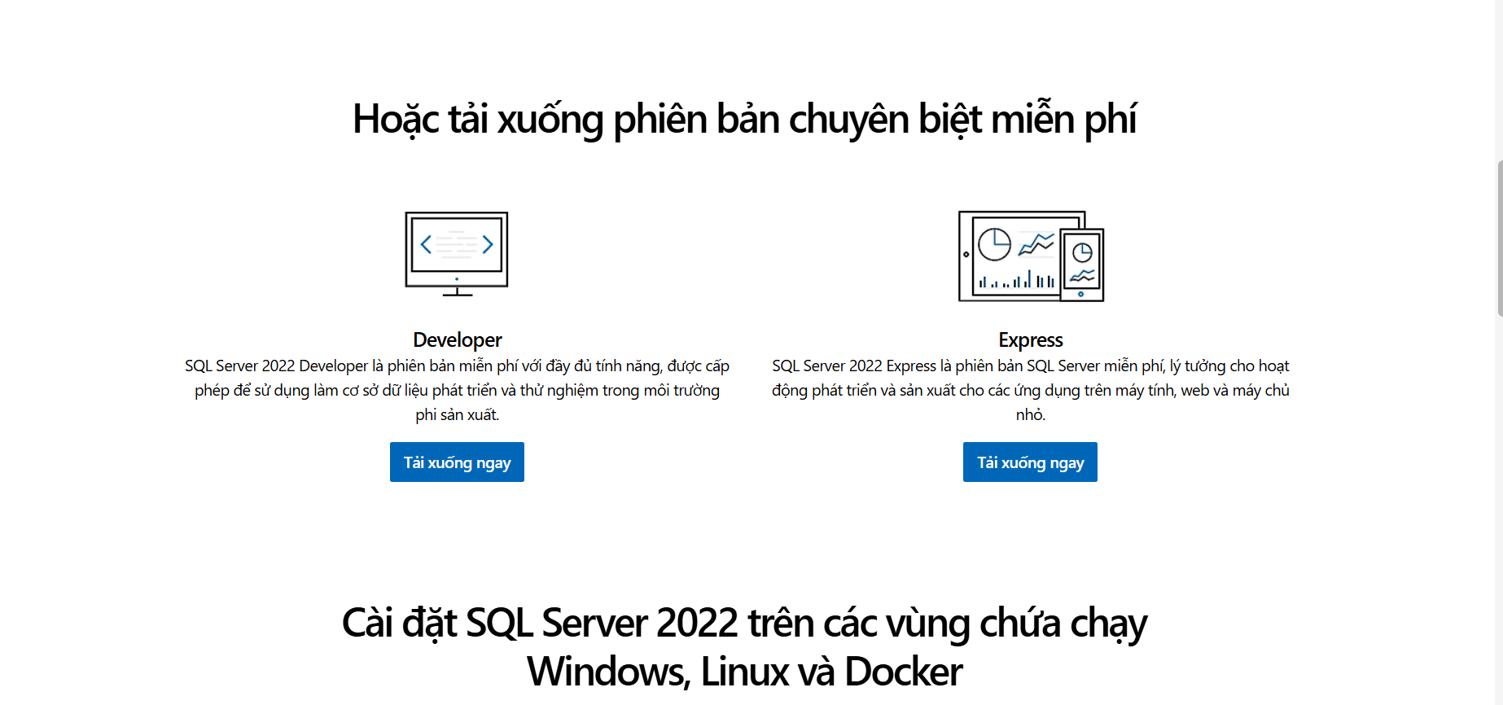
Bước 1: đăng nhập vào link https://www.microsoft.com/vi-vn/sql-server/sql-server-downloads?utm_source=chatgpt.com để cài đặt SQL server 2022

Slide 4
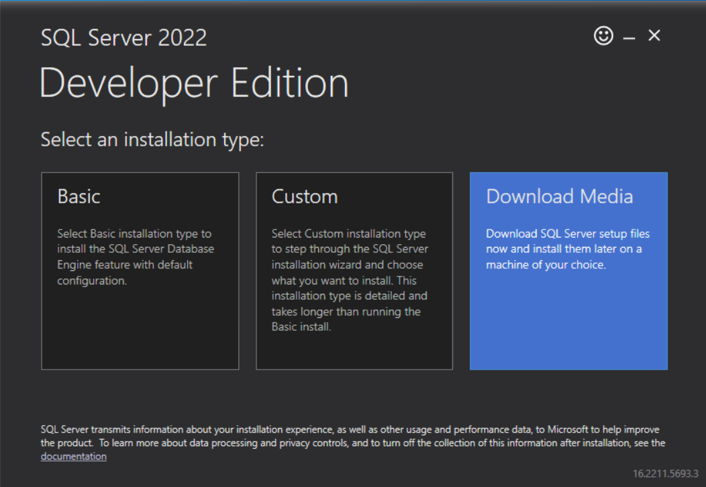
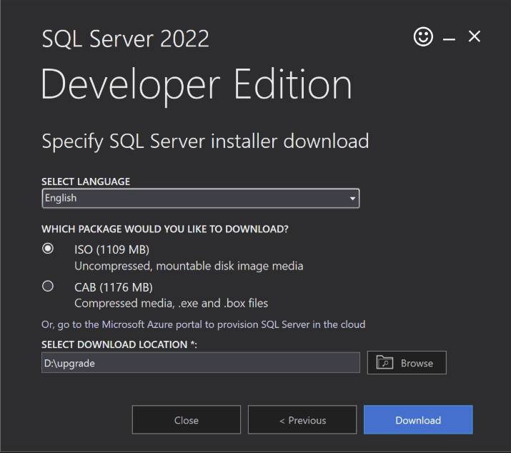
Sau khi tải xong thì mở lên chọn Download Media để tải ISO

Slide 5
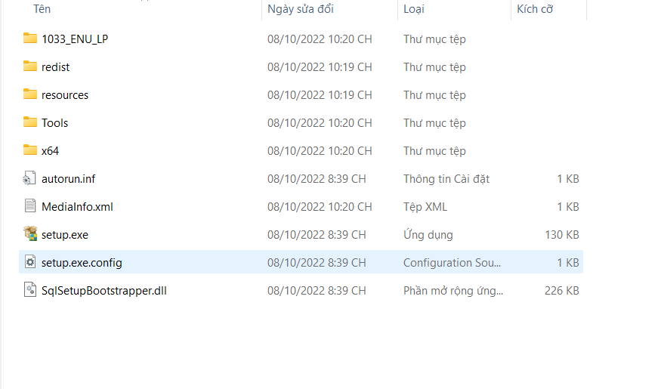
Bước 2: tải xong ISO về mở lên và chọn setup.exe

Slide 6
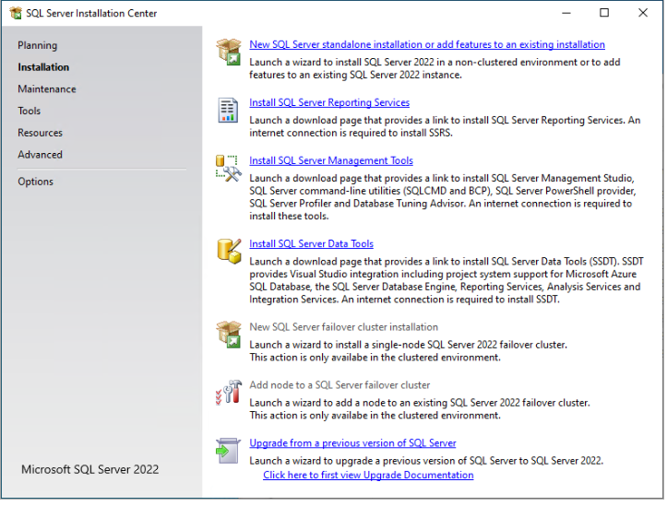
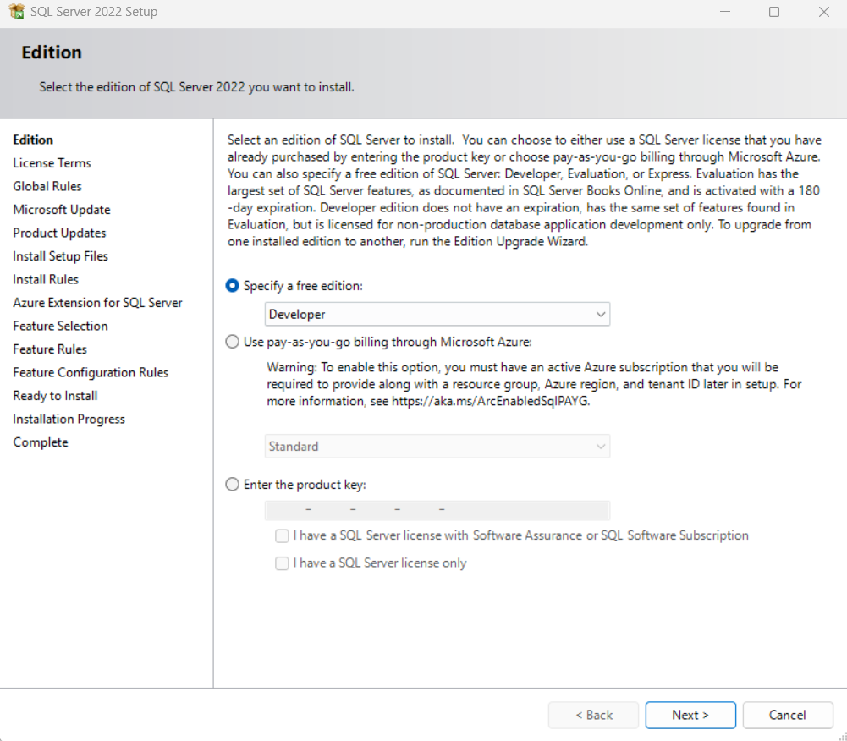
Sau khi mở chọn Installation => New SQL Server standalone installation or add features to an existing installation => next

Slide 7
Ngoài developer còn hai phiên bản khác là Express và Evaluation của SQL Server
Express: miễn phí nhưng giới hạn tài nguyên, thích hợp cho ứng dụng nhỏ
Evaluation: dùng thử đầy đủ tính năng nhưng có giới hạn thời gian chỉ dùng được trong 180 ngày
Developer: miễn phí không giới hạn tài nguyên và đầy đủ các tính năng như bản Enterprise (đây là phiên bản tốt nhất trong 3 phiên bản)

Slide 8
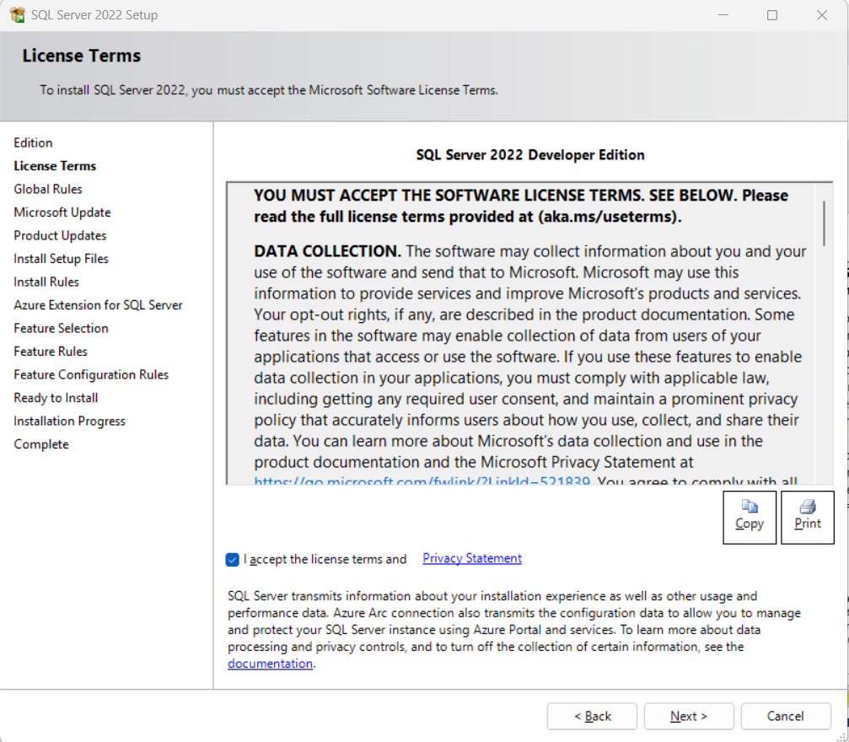
Chấp nhận giấy phép => next

Slide 9
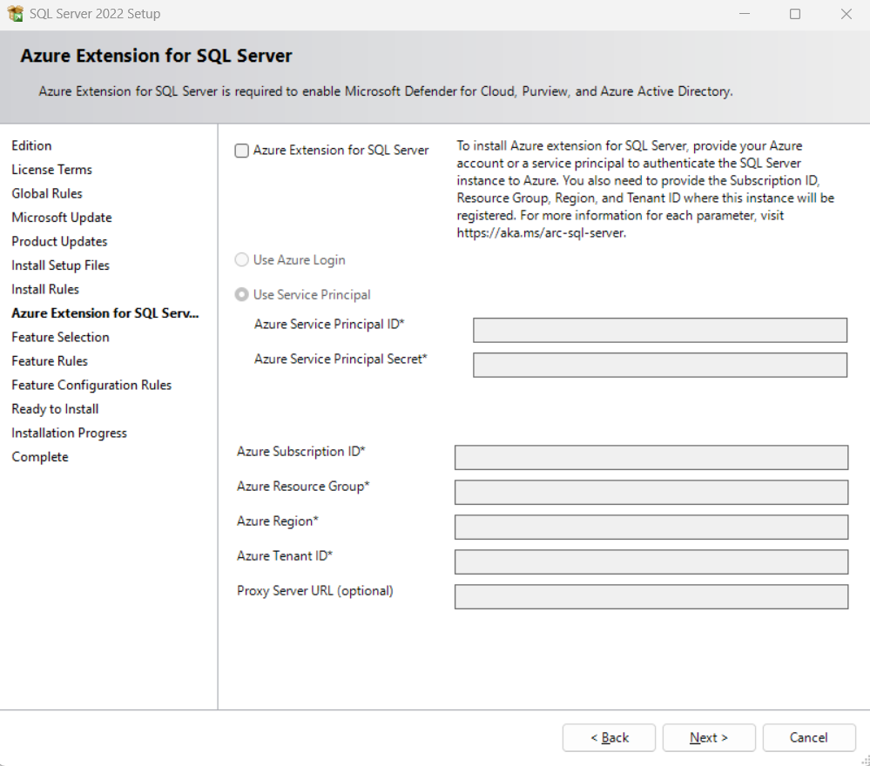
Bỏ tích azure Extension for SQL Server
- Vì SQL sẽ kết nối với dữ liệu đám mây mà dữ liệu đám mây cần tài khoản trả phí lên ta bỏ tích

Slide 10
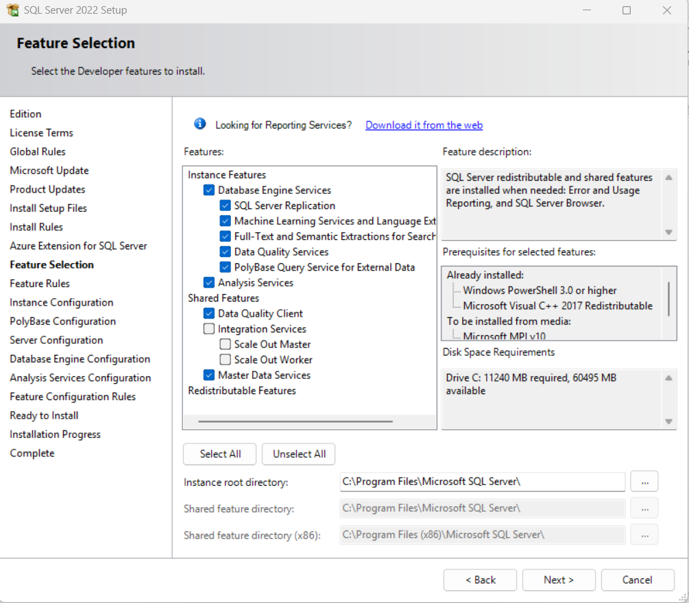
Chọn các tính năng cần tải về => next

Slide 11
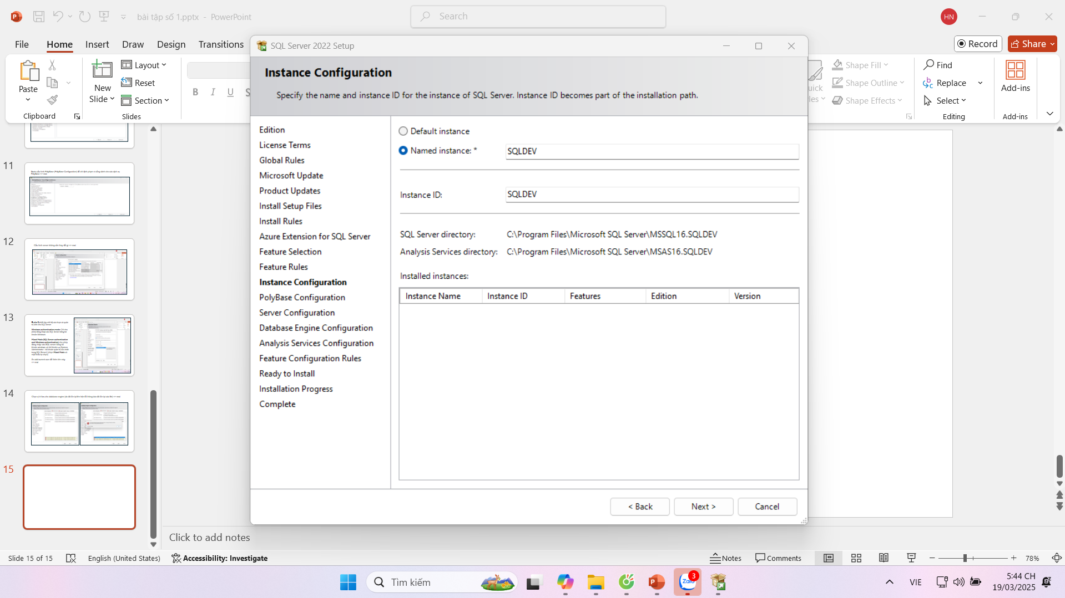
Đặt tên cho server có thể để tên mặc định mà không cần đổi => next

Slide 12
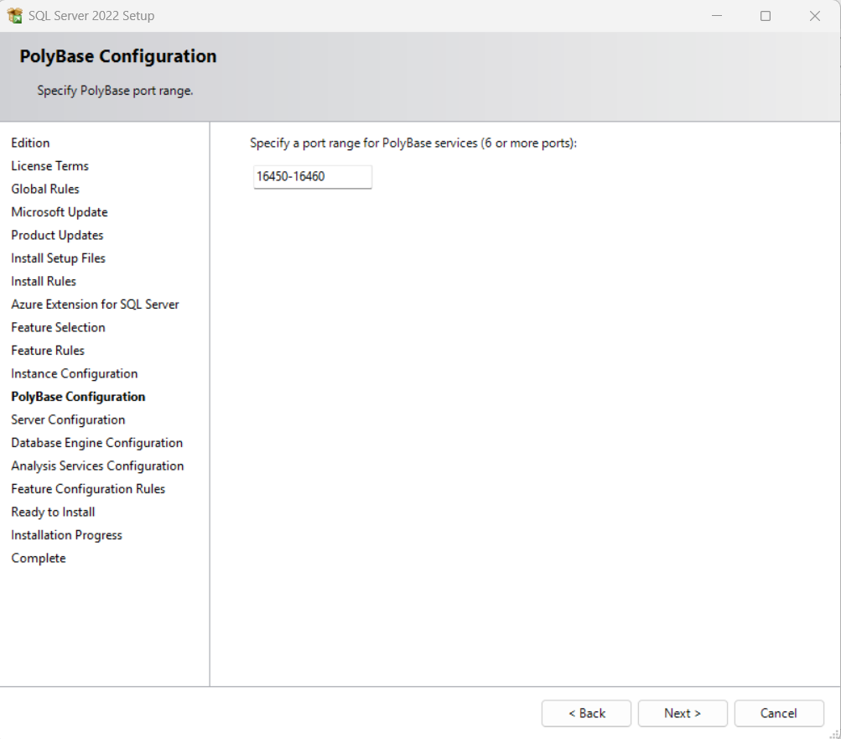
Bước cấu hình PolyBase (PolyBase Configuration) để chỉ định phạm vi cổng dành cho các dịch vụ PolyBase => next

Slide 13
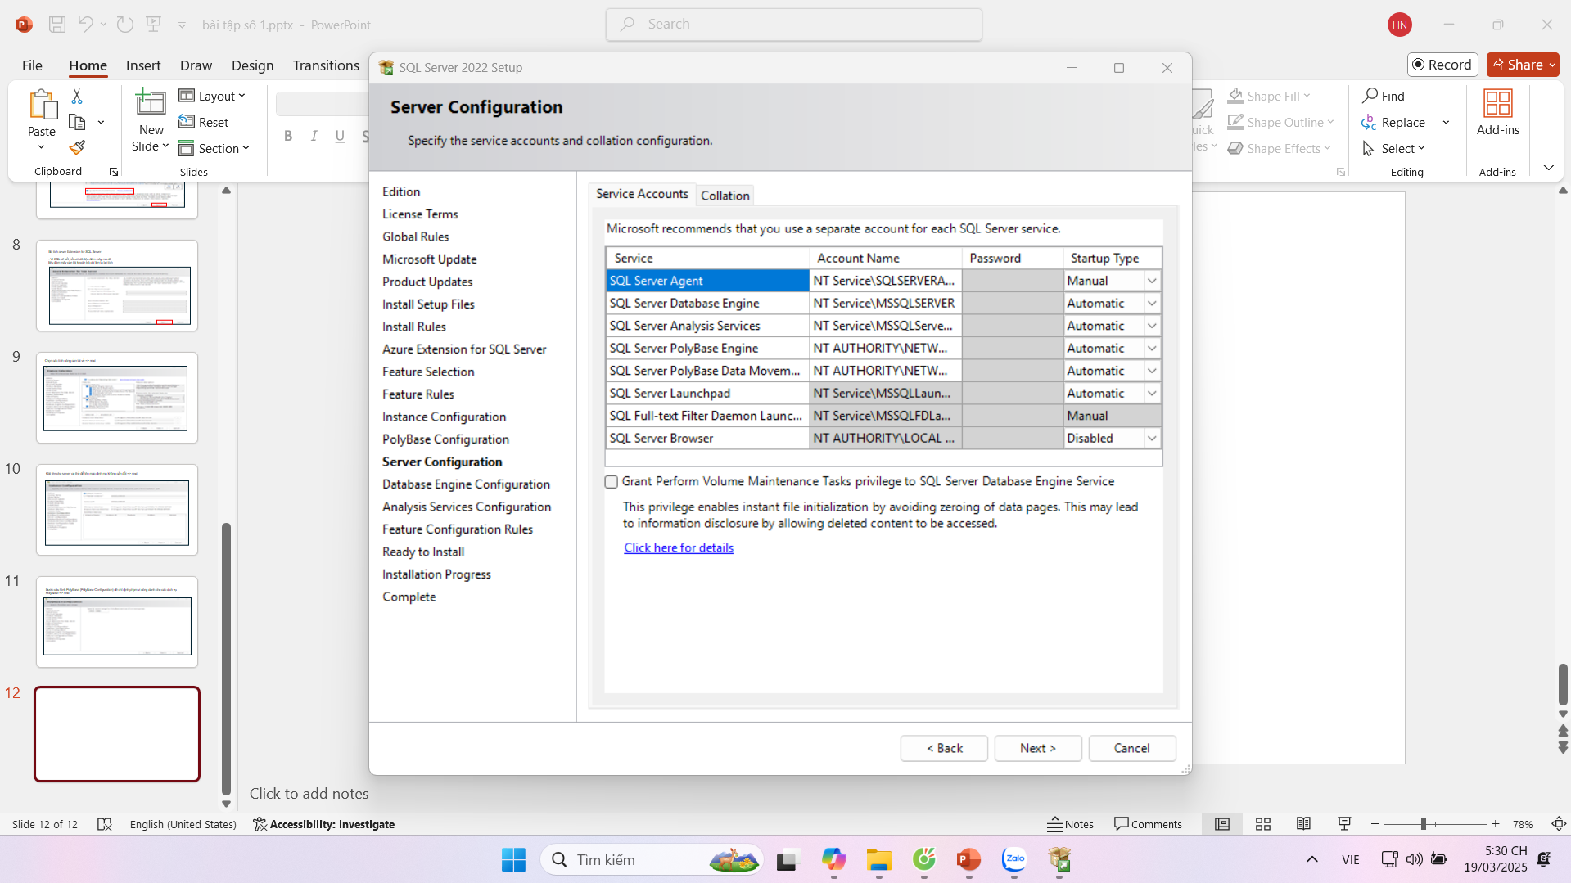
Cấu hình server không cần thay đổi gì => next

Slide 14
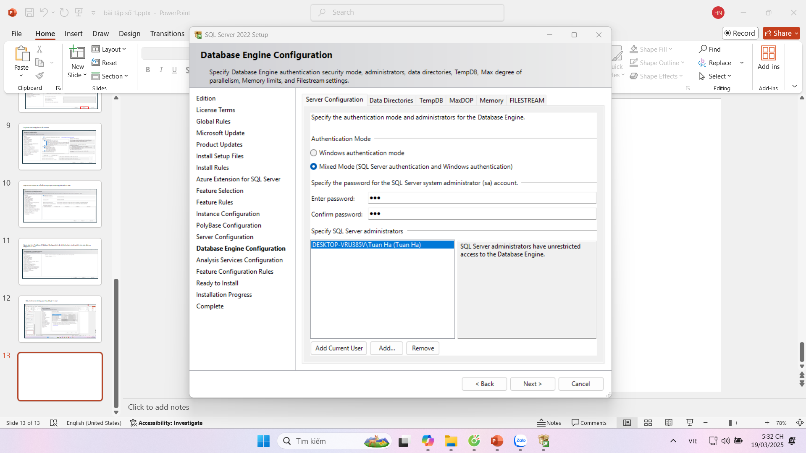
Bước 3: Thiết lập chế đọo xác thực và quản trị viên cho SQL Server
Windows authentication mode: Chỉ cho phép đăng nhập vào SQL Server bằng tài khoản Windows
Mixed Mode (SQL Server authentication and Windows authentication) cho phép đăng nhập vào SQL server bằng tài khoản windows và tài khoản sa (System Administrator – tài khoản quản trị cao nhất trong SQL Server) (chọn Mixed Mode và mật khẩu tự chọn)
Ấn add current user để thêm tên máy
=> next

Slide 15
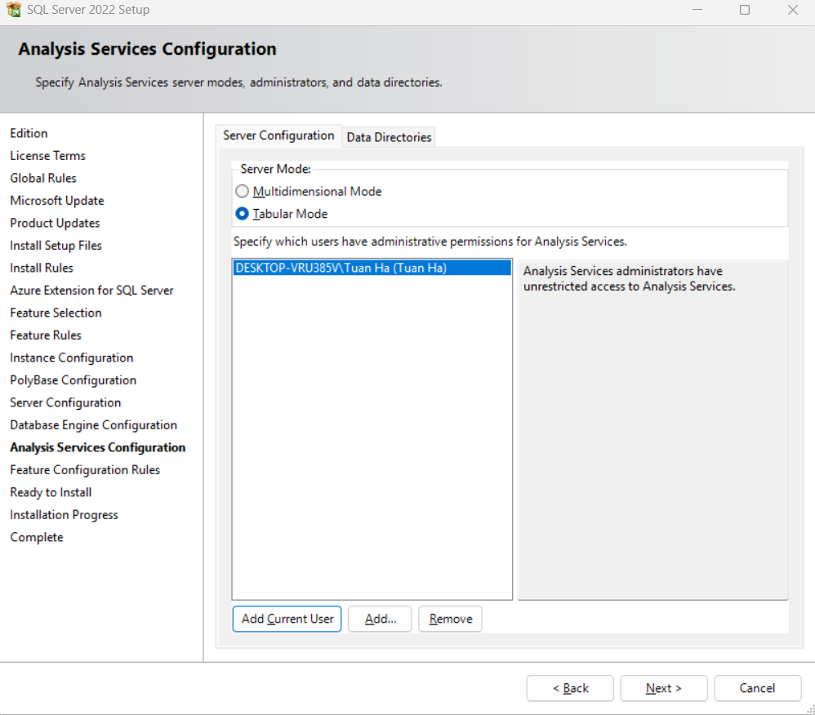
Cấu hình dịch vụ phân tích
- Multidimensional Mode: Dành cho các hệ thống BI truyền thống, xử lý dữ liệu lớn theo mô hình OLAP
- Tabular Mode: Phù hợp với Power BI, Excel, SQL Server Reporting Services, dễ triển khai và tối ưu hóa hiệu suất
Ấn add current user để chọn tên máy
=> next

Slide 16
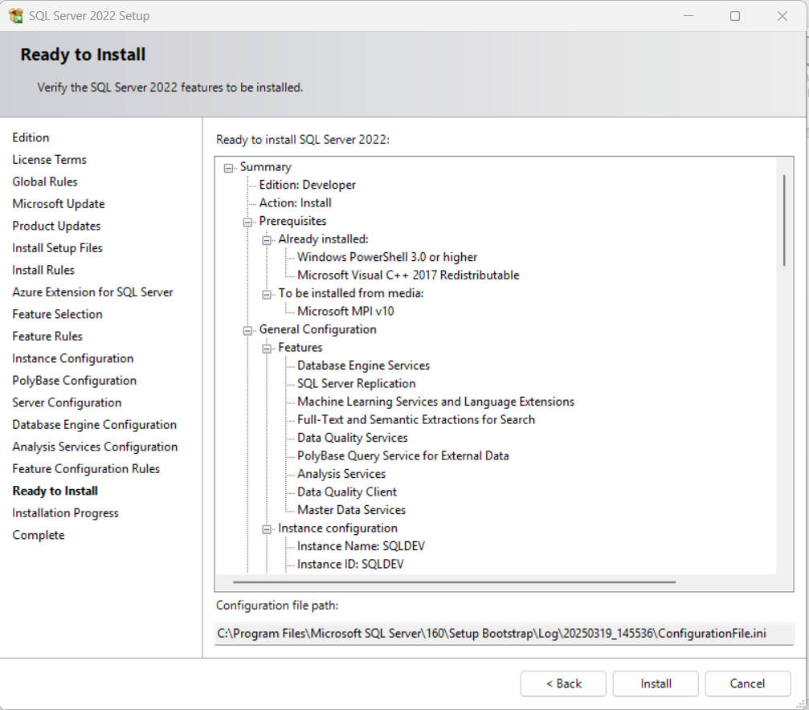
Xem lại các tính năng đã chọn ở trên đọc lại để cài đặt hoặc muốn sửa => install

Slide 17
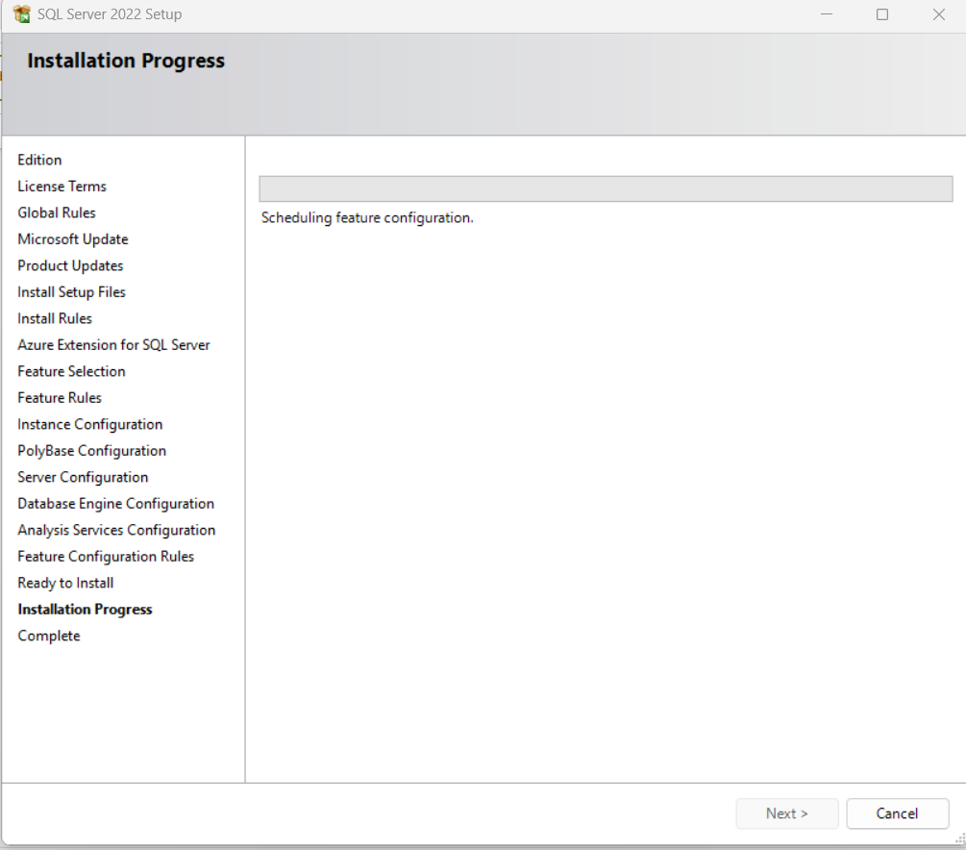
Chờ cài đặt SQL server

Slide 18
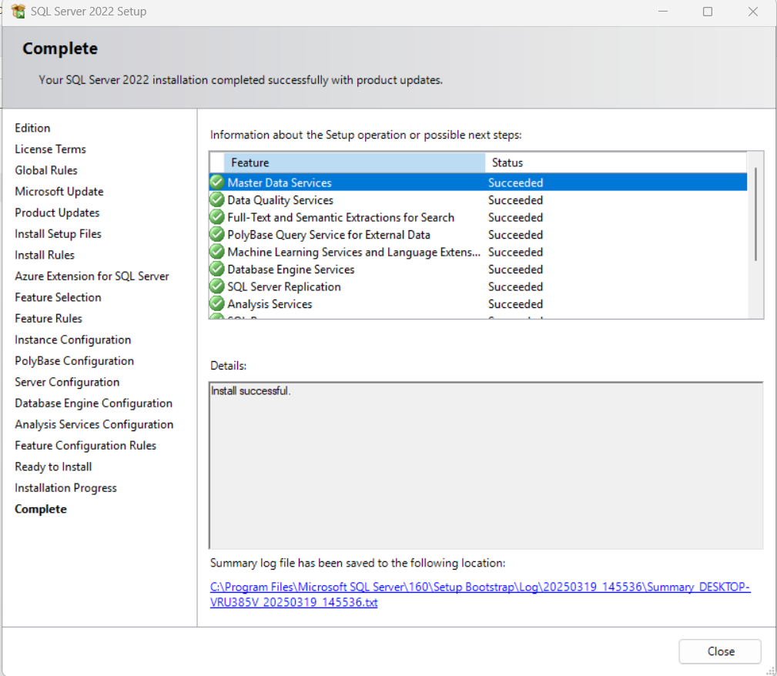
Chúc mừng đã cài đặt thành công SQL Server 2022 Developer Edition

Slide 19
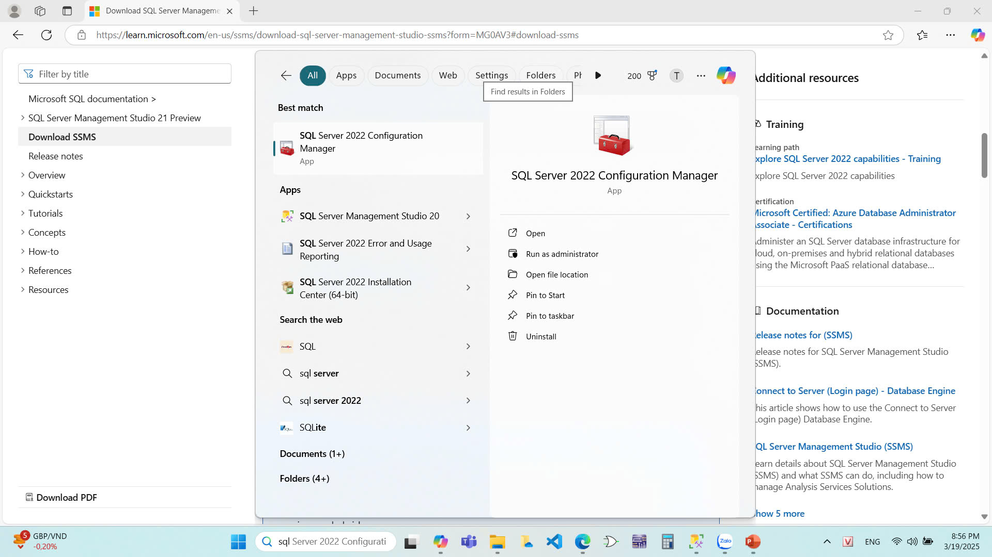
Gõ thanh tìm kiếm trên máy SQL Server configuration tool

Slide 20
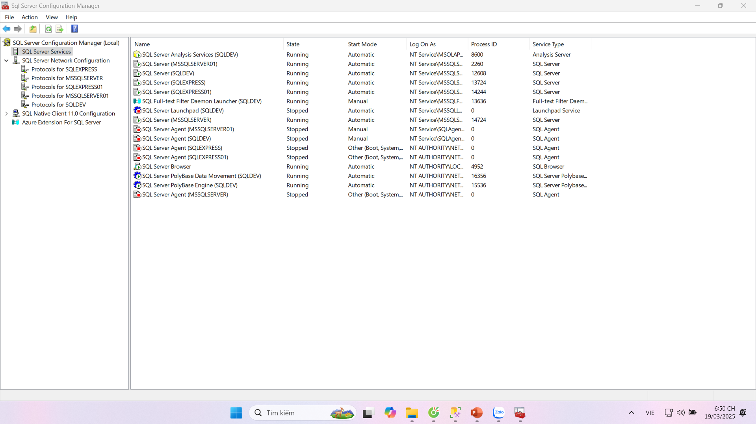
Mở SQL server configuration Manager rồi chọn SQL server services để kiểm tra service đang running

Slide 21
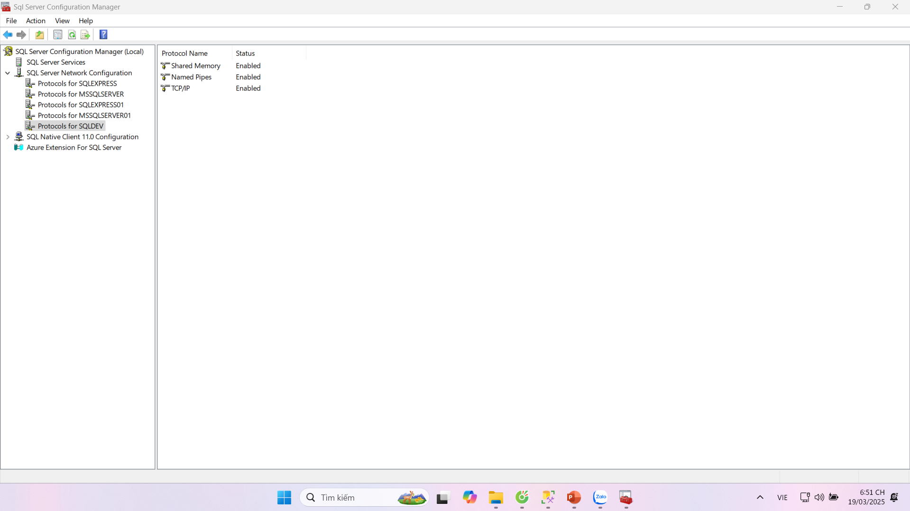
Sau đó chọn SQL Server Network Configuration để bật enabled cho Named Pipes và TCP/IP
- Shared Memory: Kết nối trong cùng một máy tính
- Named Pipes:Cho phép kết nối qua mạng cục bộ (LAN)
- TCP/IP: Hỗ trợ kết nối từ xa qua mạng

Slide 22
Phần 2: cài SQL Server Management Studio

Slide 23
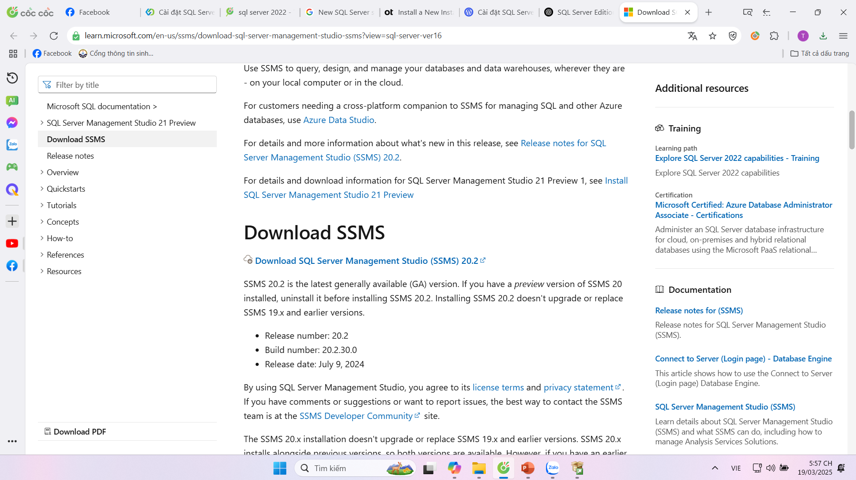
Truy cập vào link sau: https://learn.microsoft.com/en-us/ssms/download-sql-server-management-studio-ssms?view=sql-server-ver16 để cài SQL Server Management Studio bản mới nhất

Slide 24
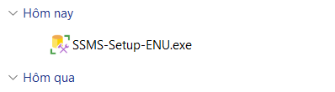
Sau khi tải về mở file SSMS –Setup –ENU.exe với tư cách quản trị viên (Administrator)

Slide 25
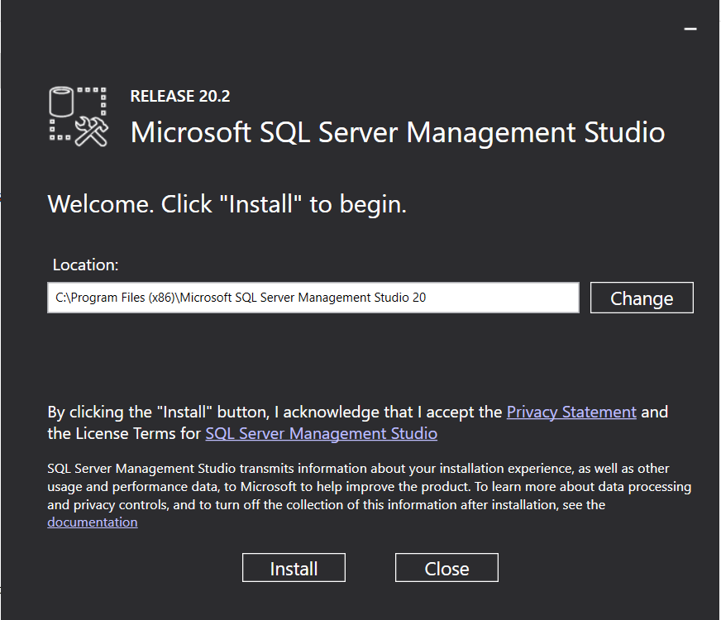
Cài đặt SQL Server Management Studio => install

Slide 26
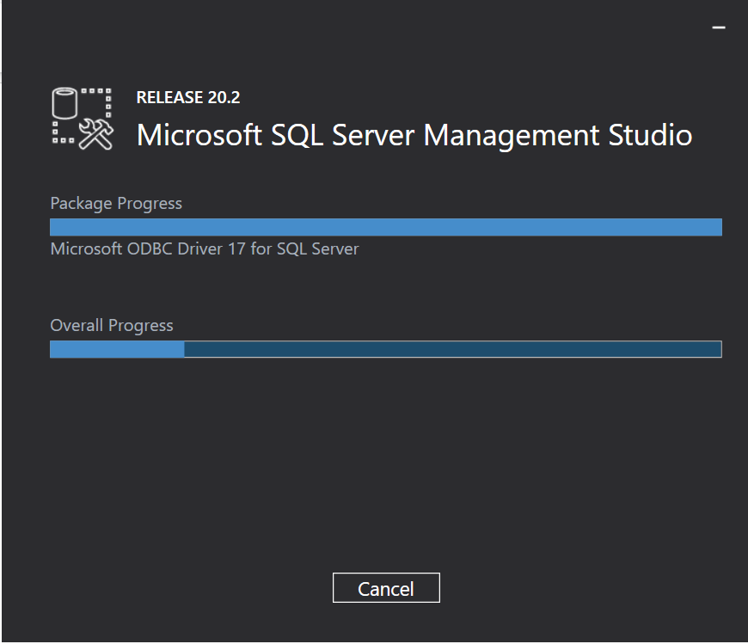
Thời gian chờ tải xuống

Slide 27
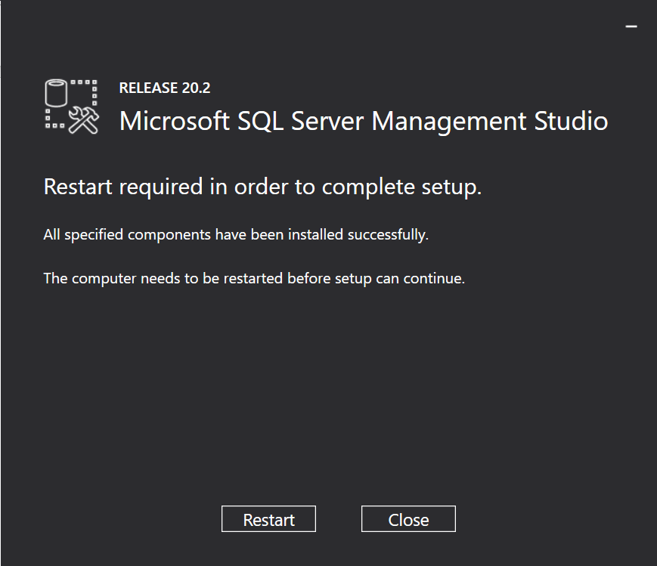
Restart máy để hoàn thành cài đặt

Slide 28
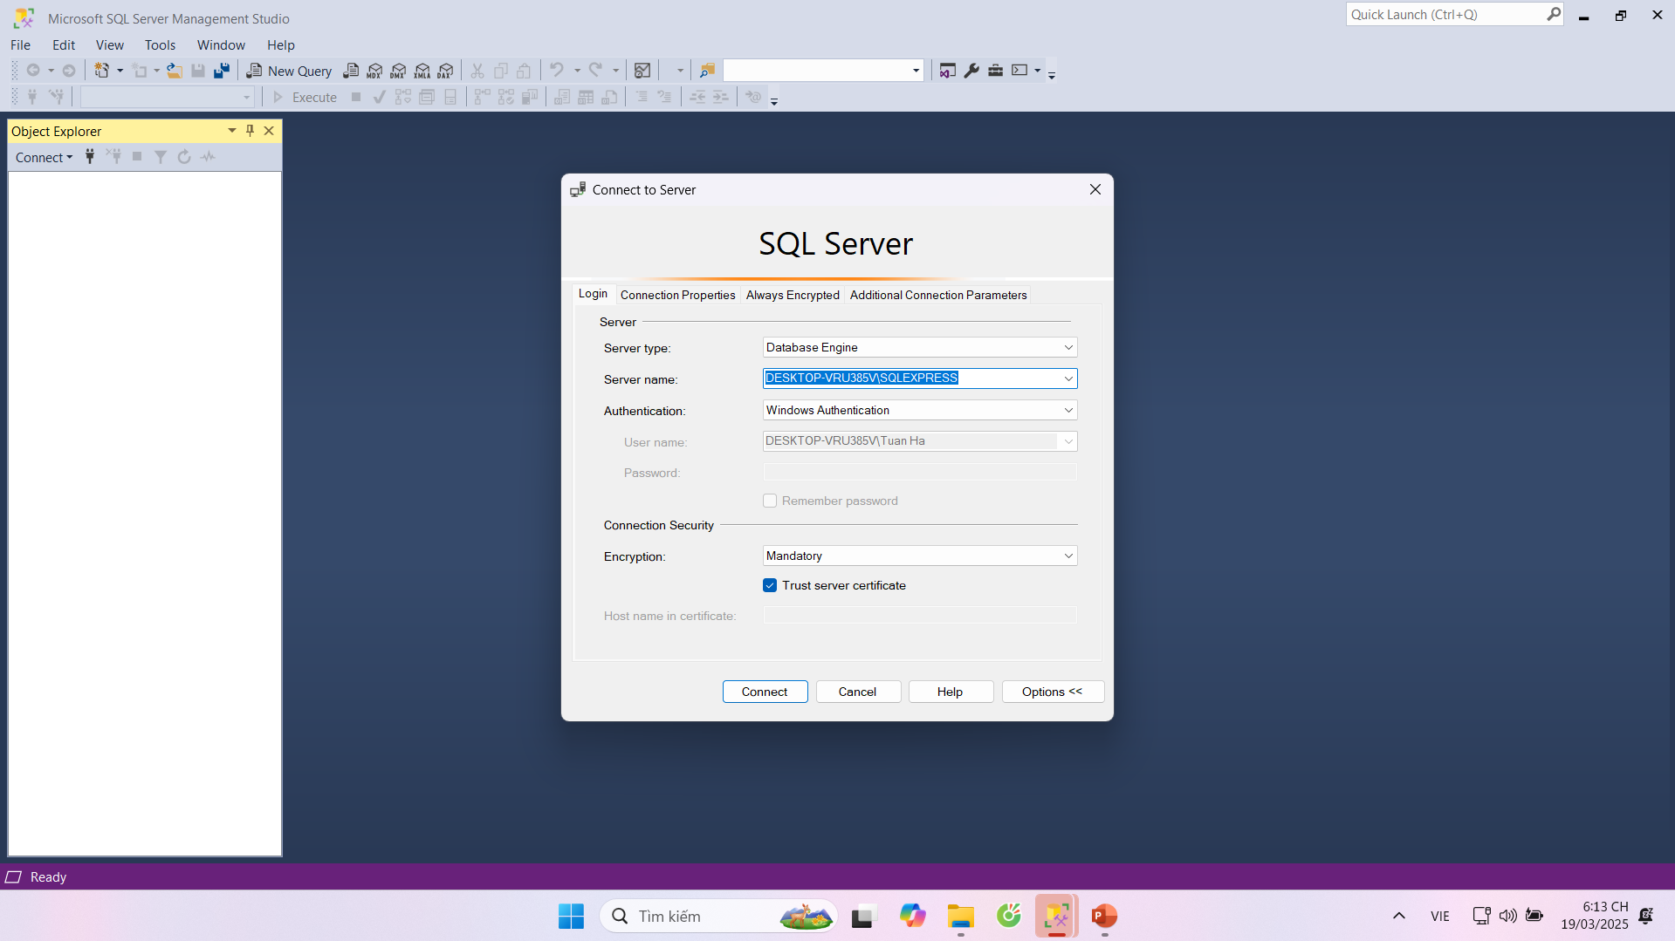
Chúc mùng cài đặt thành công SQL Server Management Studio

Slide 29
Phần 3: đăng nhập SQL managerment studio vào SQL server đã cài

Slide 30
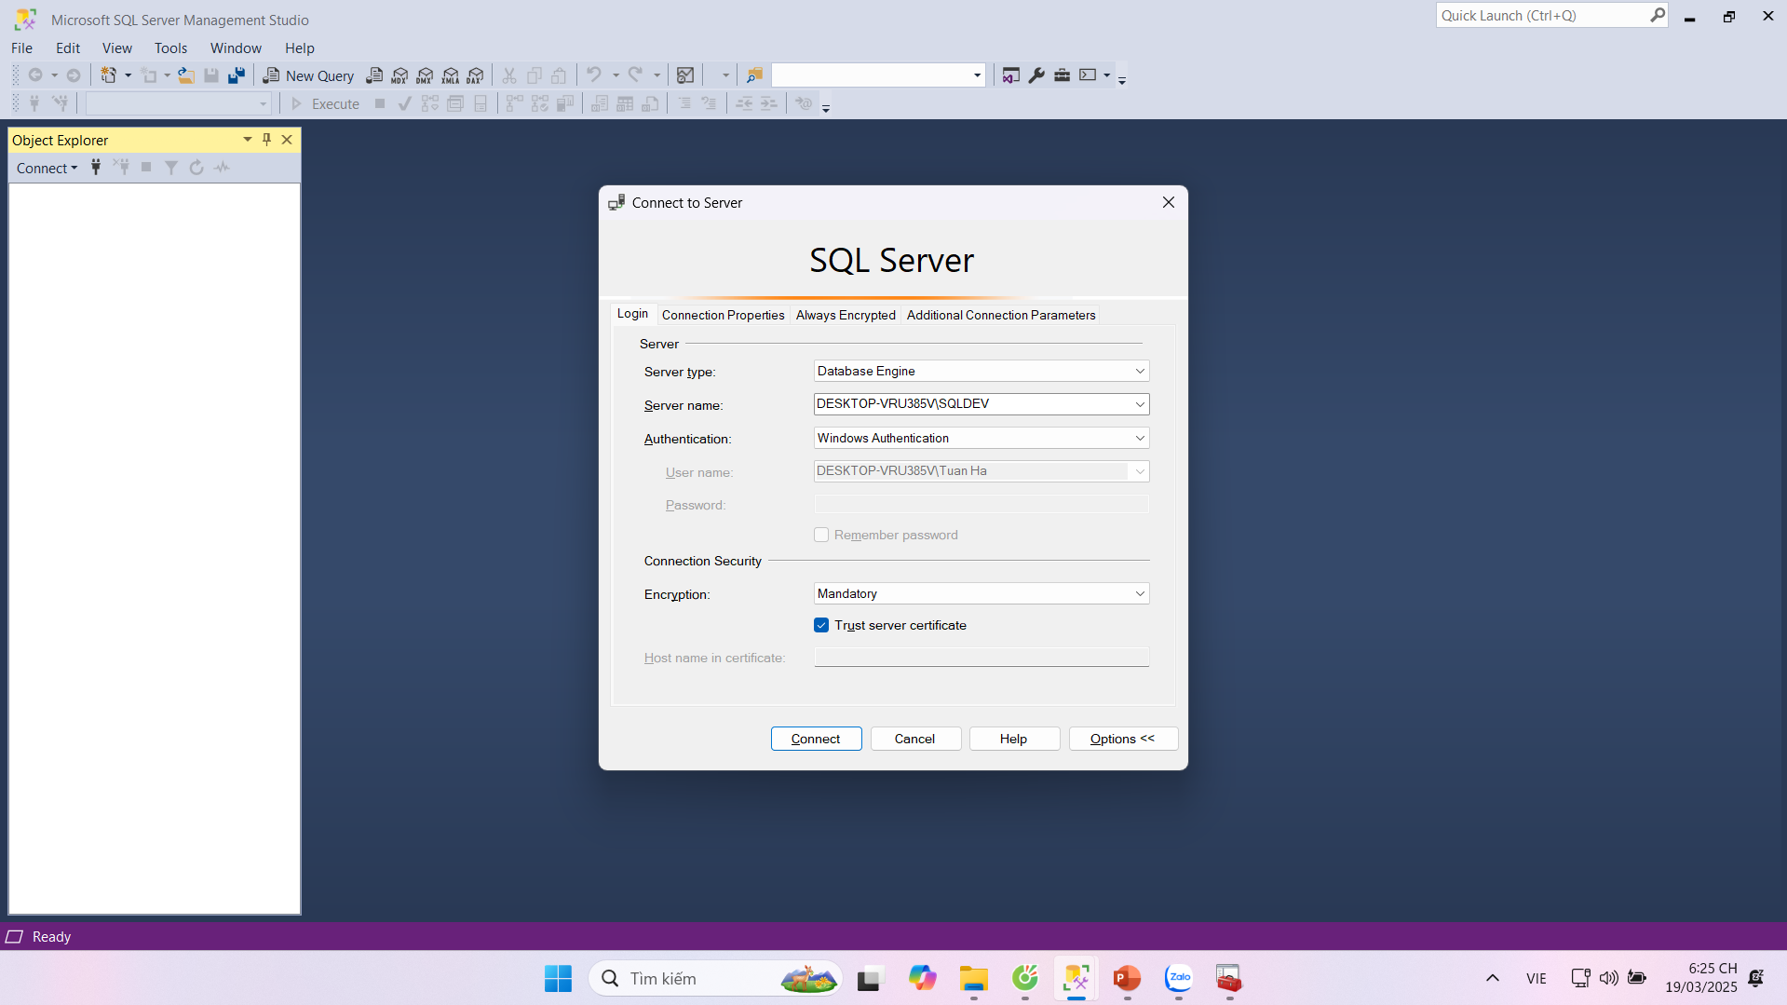
Cách 1: đăng nhập với Windows Authentication

Slide 31
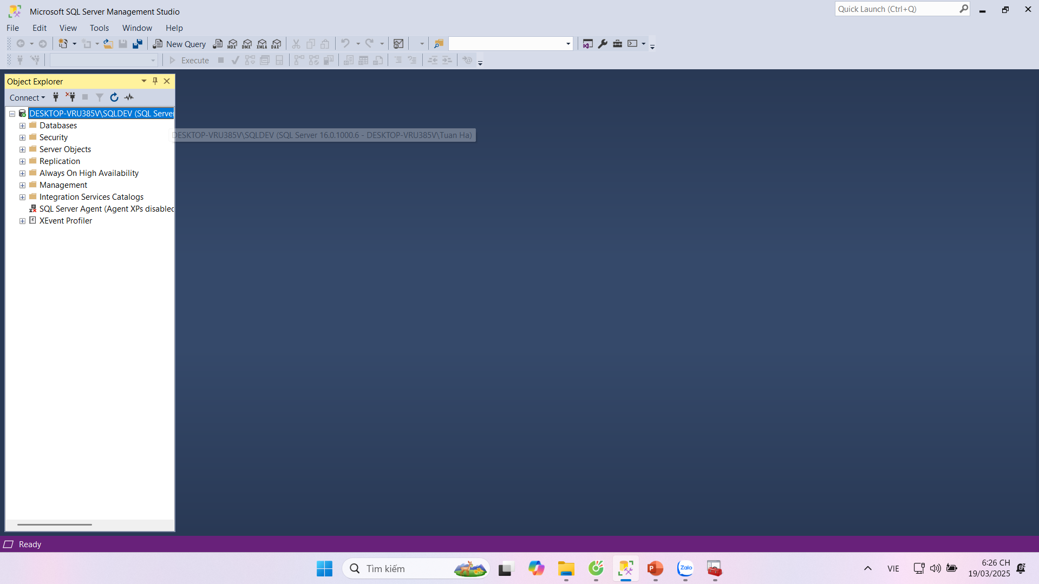
Đăng nhập thành công với Windows Authentication

Slide 32

Cách 2: đăng nhập với SQL Server Authentication

Slide 33
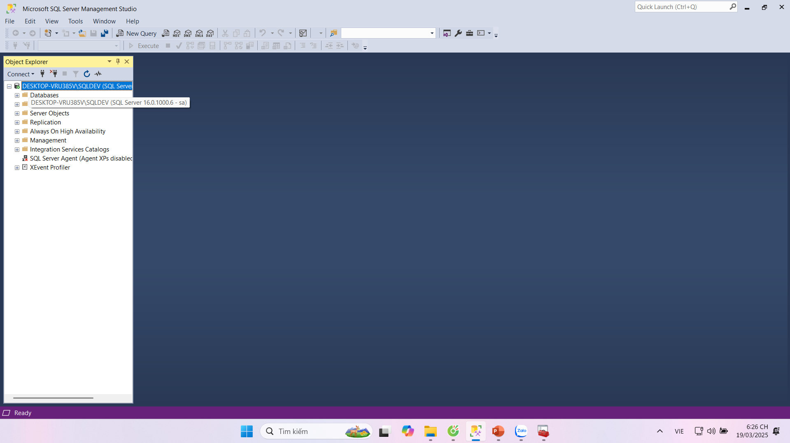
Đăng nhập thành công với SQL Server Authentication

Slide 34
Phần 4: cấu hình từ xa

Slide 35
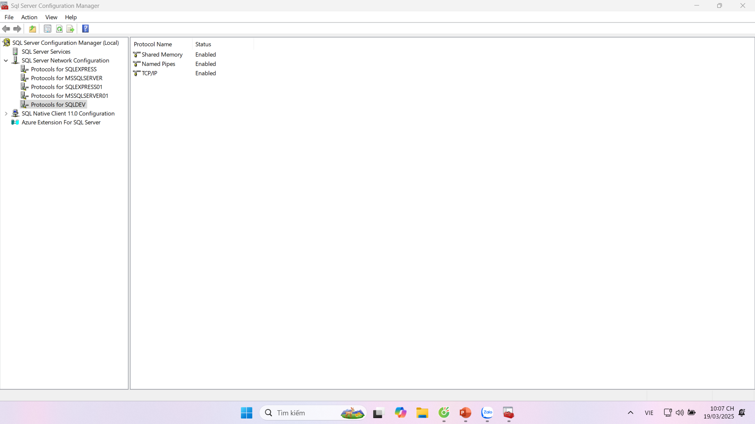
cấu hình Dynamic Port & mở Port trên firewall
1.1 cấu hình SQL Server để dùng
Bước 1: mở SQL Server Configuration Manager
tìm SQL Server Network Configuration > protocols for (tên instance đang dùng)
kiểm tra TCP/IP đã được bật thành enable chưa

Slide 36
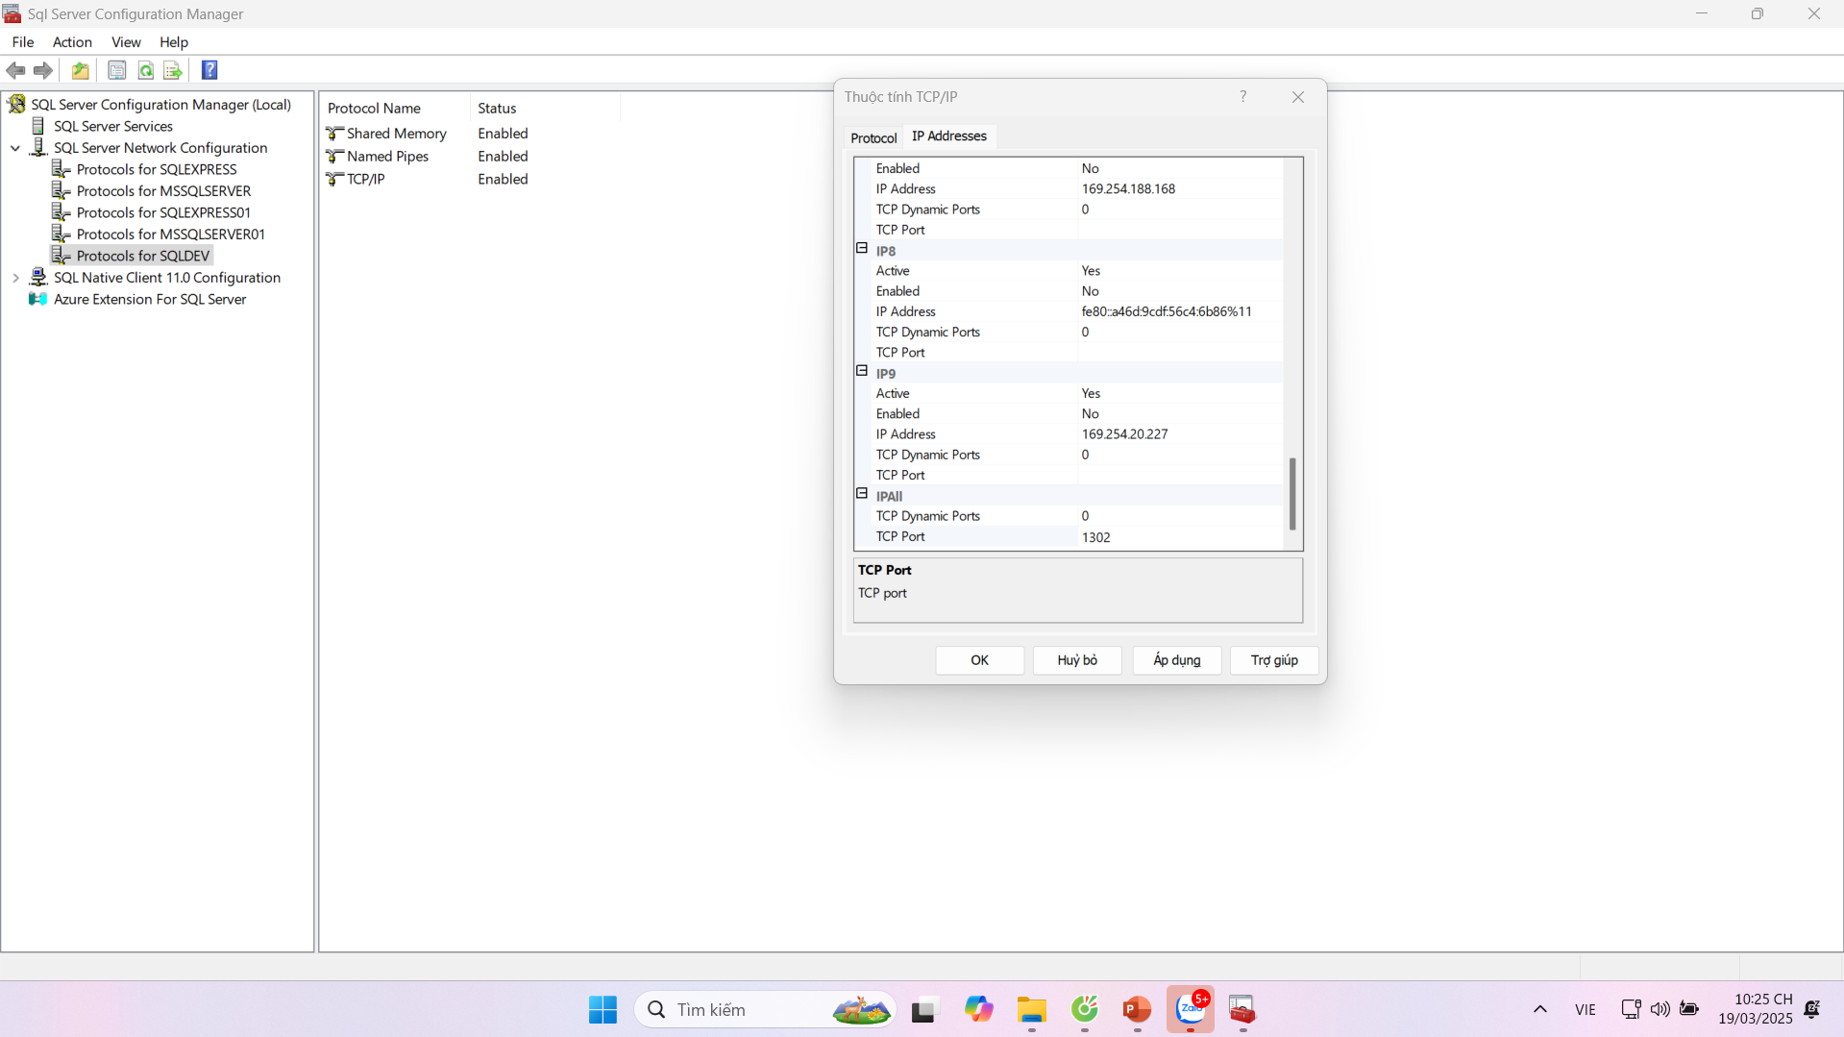
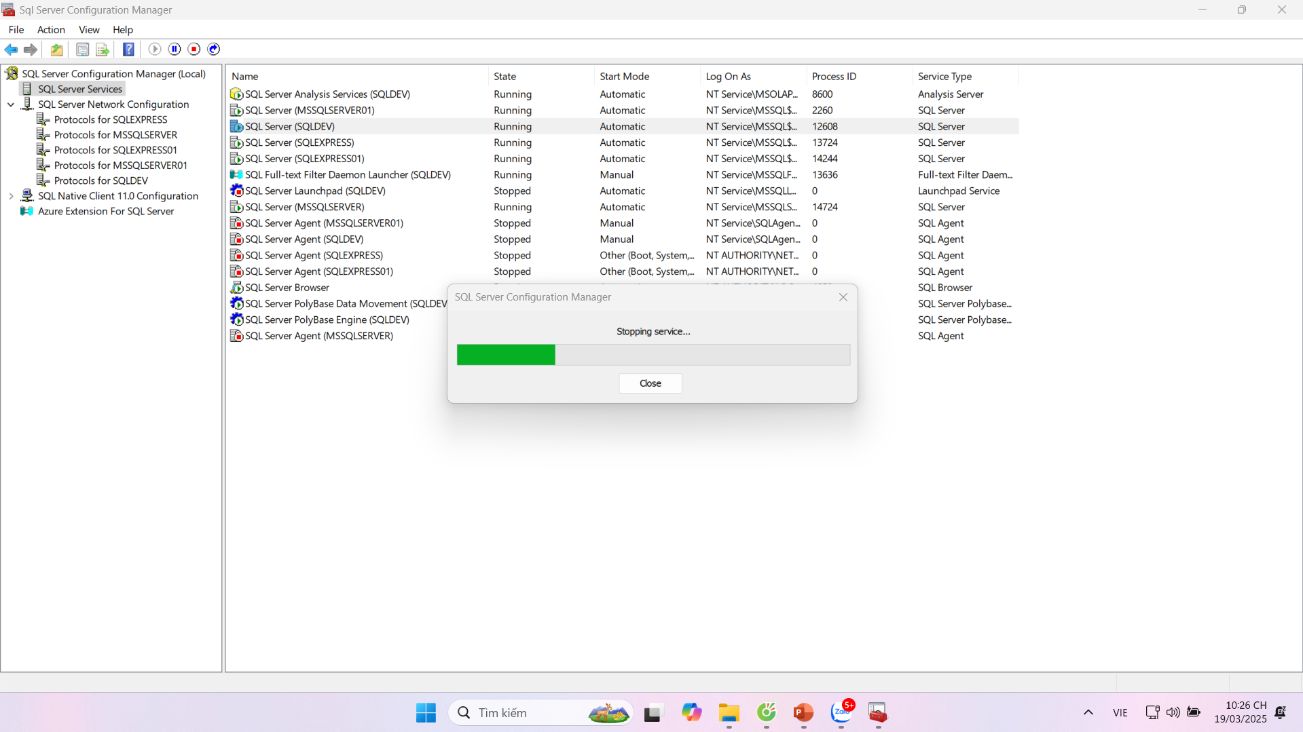
Bước 2: thiết lập cổng
chọn TCP/IP => nhấn đúp để mở => chuyển sang tab IP Addresses
Tìm dòng IPAll => muốn sử dụng Static port => dòng TCP Dynamic Ports để xóa giá trị (để bỏ Dynamic port)
Ở dòng TCP Port nhập 1433 (hoặc số cổng khác) => nhấn apply => Ok
Bước 3: khởi động lại SQL Server
Vào phần SQL Server Services
Nhấn đúp vào SQL Server (tên instance đang dùng) => chọn Restart

Slide 37
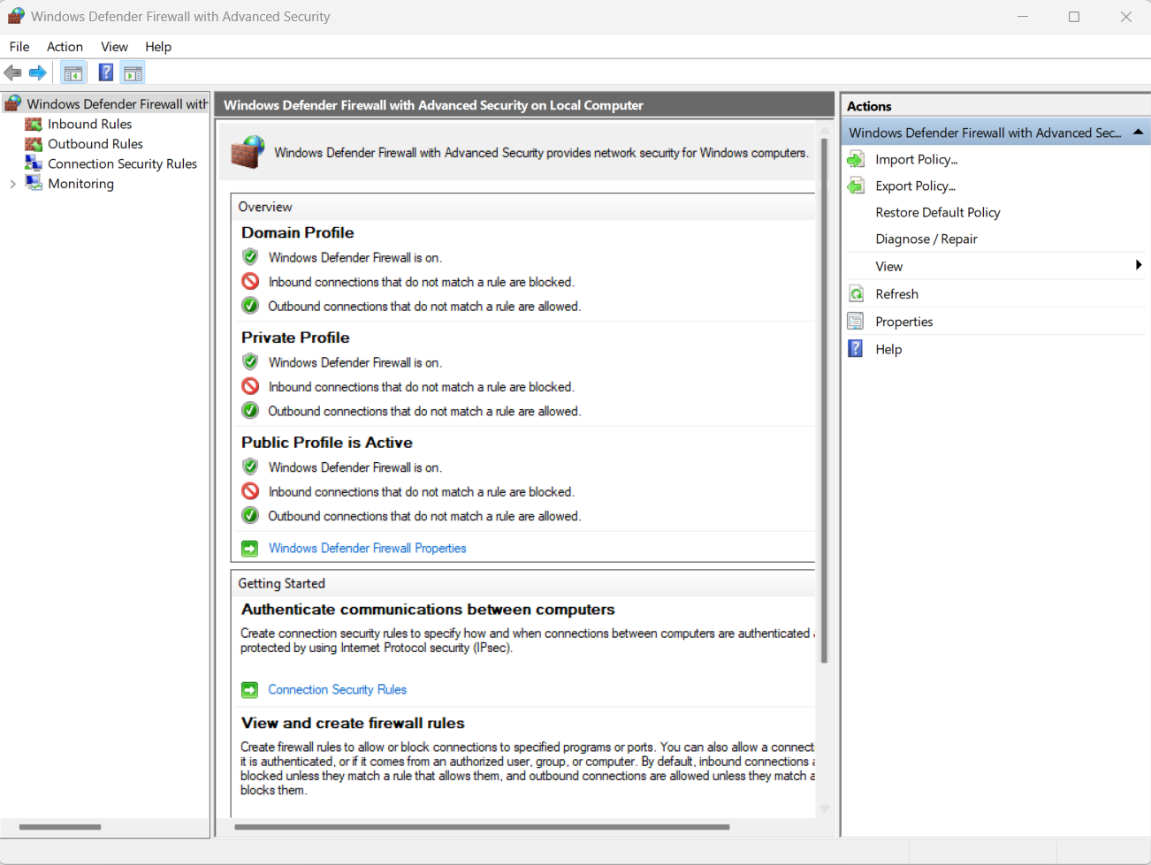
1.2. mở Port trên Windows Firewall
Bước 1: mở Windowr Firewall
bằng cách nhấn Win + R => nhập wf.msc để mở

Slide 38
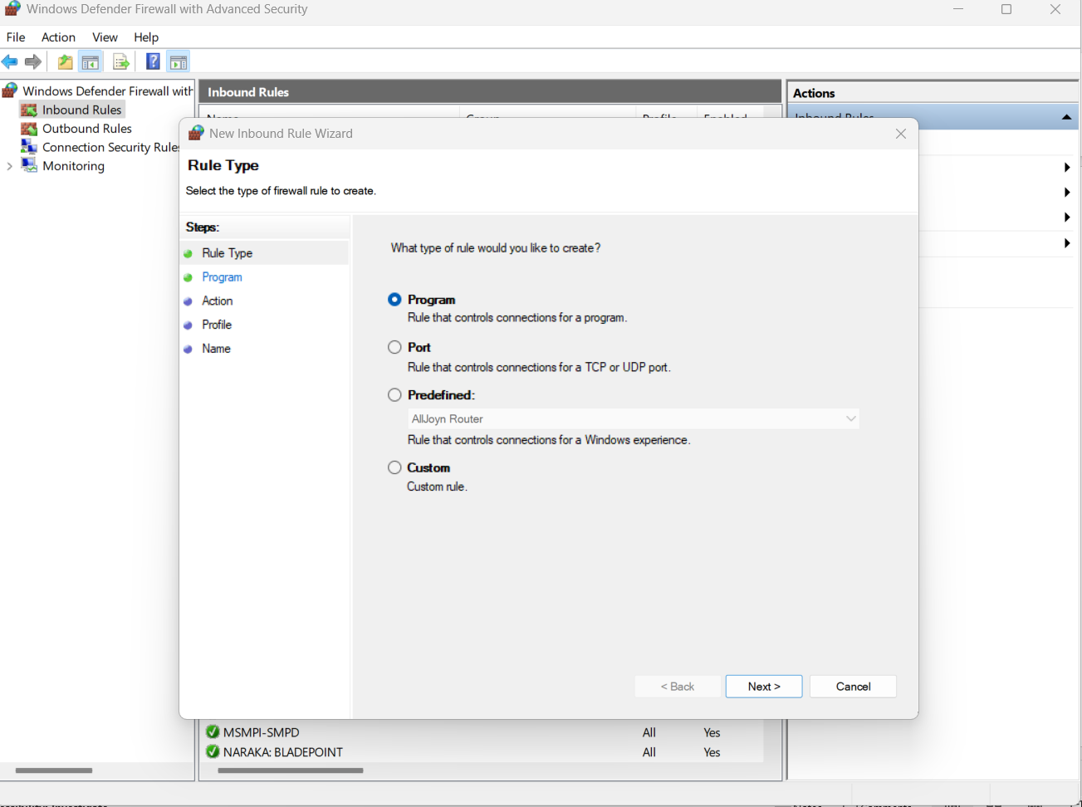
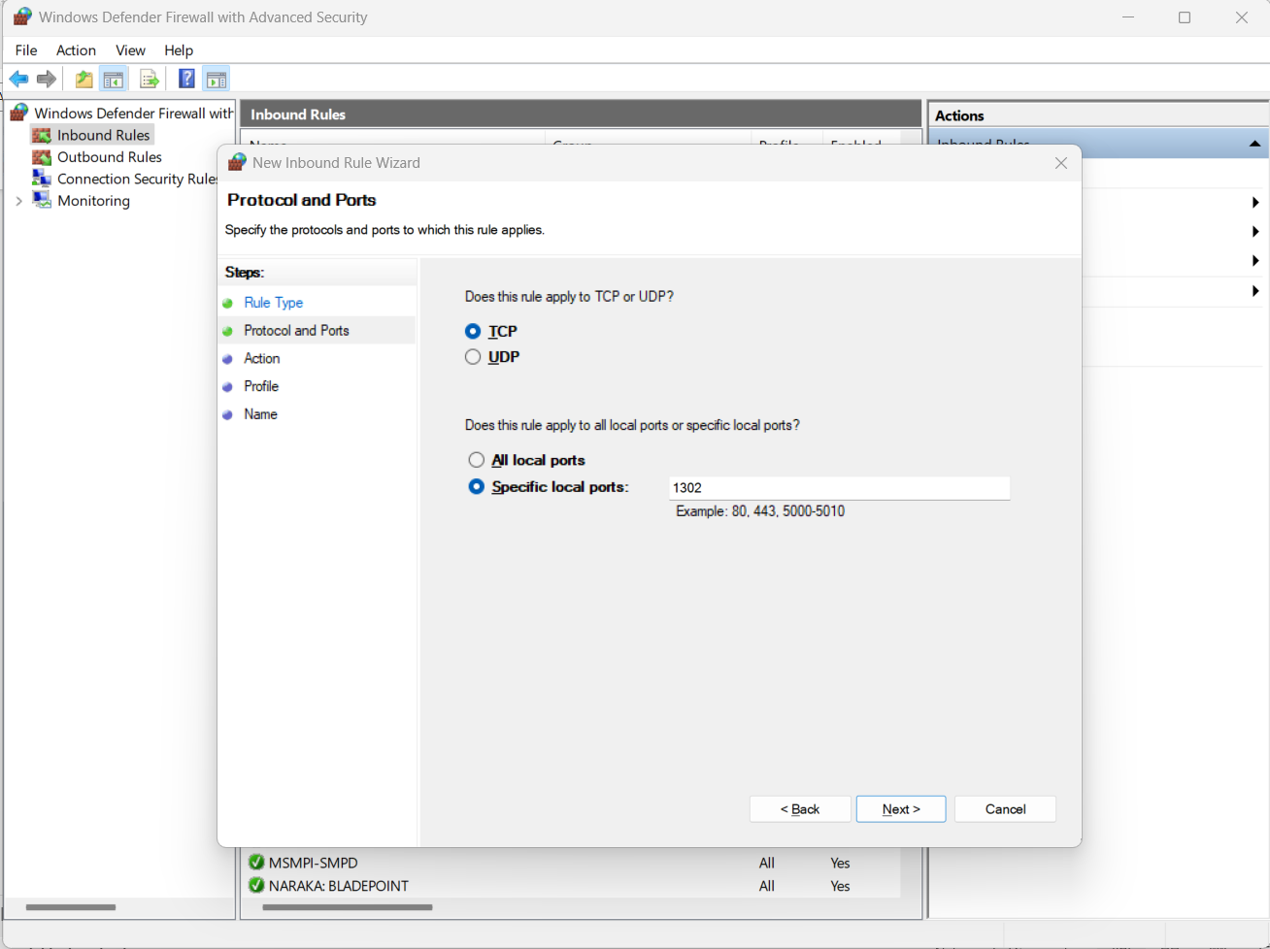
Bước 2: tạo rule mới
Chọn Inbound rules => new rule
Chọn port => next
Bước 3: chọn TCP và nhập port bạn đã cấu hình (ví dụ: 1302) => next

Slide 39
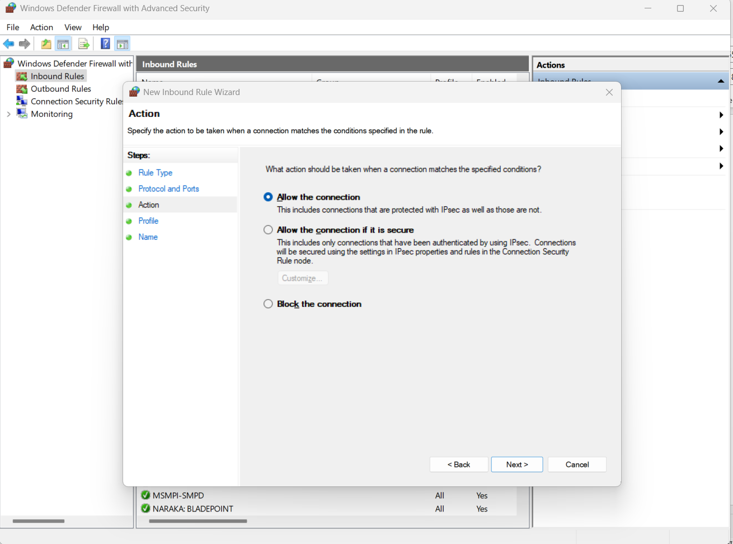
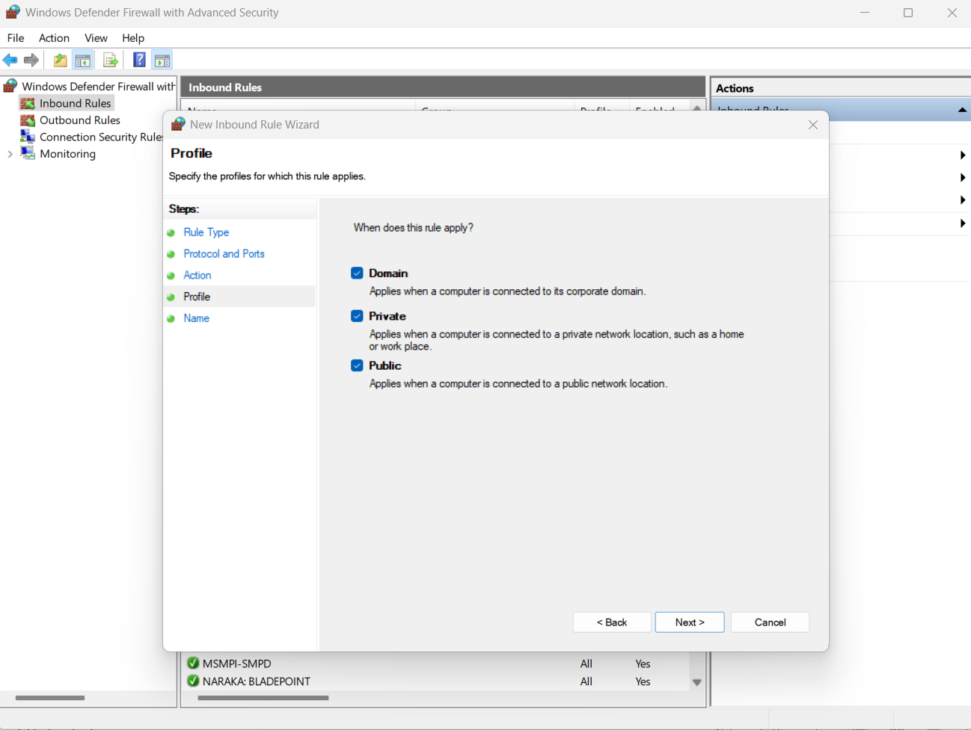
Bước 4: chọn Allow the connection => next
Bước 5: chọn Domain, Private, Public => next

Slide 40
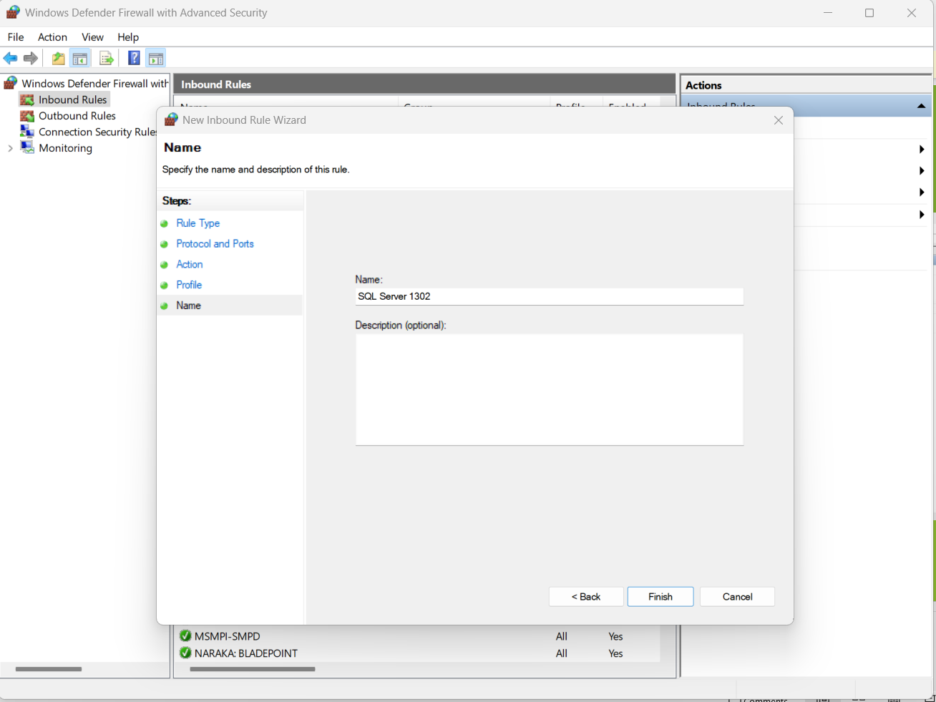
Bước 7: đặt tên cho rule (ví dụ: SQL Server 1302) => finish

Slide 41
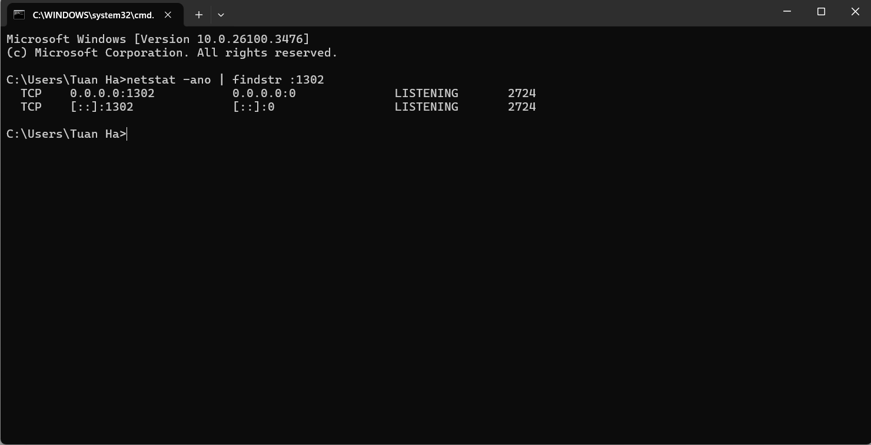
Bước 8: kiểm tra SQL Server có trên port 1302 không
mở command prompt (Win + R => nhập cmd => enter)
Nhập lệnh netstat –ano | findstr : 1302

Slide 42
2. cấu hình NAT port trên router (truy cập từ internet)
2.1 xác định IP máy chủ
Mở command prompt (Win + R => nhập cmd => enter)
Nhập lệnh ipconfig
Tìm IPv4 address của máy cài SQL Server (Ví dụ: 192.168.1.1)
2.2 yêu cầu bạn cấp quyền cho router để NAT port
Nếu không có chuyển sang bước 3

Slide 43
3. nếu không thể NAT port trên router – dùng VPN Tunnel
Bước 1: cài đặt Tailscale VPN để truy cập SQL Server từ xa
tải Tailscale tại: https://tailscale.com/download
Cài đặt Tailscale và đăng nhập bằng tài khoản Google/Microsoft/GitHub
Khi đăng nhập xong, máy sẽ có một IP nội bộ VPN (ví dụ: 100.64.x.x)
Bước 2: cấu hình SQL Server để chấp nhận kết nối từ Tailscale
Mở SQL Server Configuration Manager
Vào SQL Server Configuration Manager → SQL Server Network Configuration
Chọn Protocols for SQL Server → Bật TCP/IP
Restart SQL Server để áp dụng thay đổi
Bước 3: Cài đặt Tailscale trên máy khách (máy truy cập từ xa)
Trên máy tính cần kết nối SQL Server từ xa
Tải và cài đặt Tailscale giống như trên máy chủ
Đăng nhập cùng tài khoản để máy này tham gia vào mạng VPN
Mở command prompt => nhập tailscale ip -4 (giúp kiểm tra IP của SQL Server trong mạng Tailscale)

Slide 44
Bước 4: Kết nối SQL Server từ xa qua Tailscale
Trên máy khách (máy cần truy cập SQL Server)
Mở SQL Server Management Studio (SSMS) hoặc phần mềm kết nối SQL
Server name: Dùng IP của SQL Server trong Tailscale (ví dụ: 100.64.x.x,1302)
Chọn Authentication
+ Nếu dùng tài khoản SQL Server → nhập username & password
+ Nếu dùng Windows Authentication → đảm bảo tài khoản có quyền truy cập
Nhấn Connect

